Slide 1
PWA（Progressive Web Apps）
ITソリューション塾・第27期
2018年2月21日
株式会社アプライド・マーケティング
大越 章司
http://www.appliedmarketing.co.jp/
shoji@appliedmarketing.co.jp

Slide 2
Webアプリとネイティブアプリ
クラウド
Webサービス/Webアプリ
ネイティブアプリ
＝専用アプリ
Webブラウザ（Ajax）
PC
Mac
iOS
Android
PC
Mac
iOS
Android
デバイスを選ばない
デバイス毎に開発が必要
機能が制限される（HTMLの限界）
デバイスの機能を活かせる
速度が遅い
高速・サクサク

Slide 3
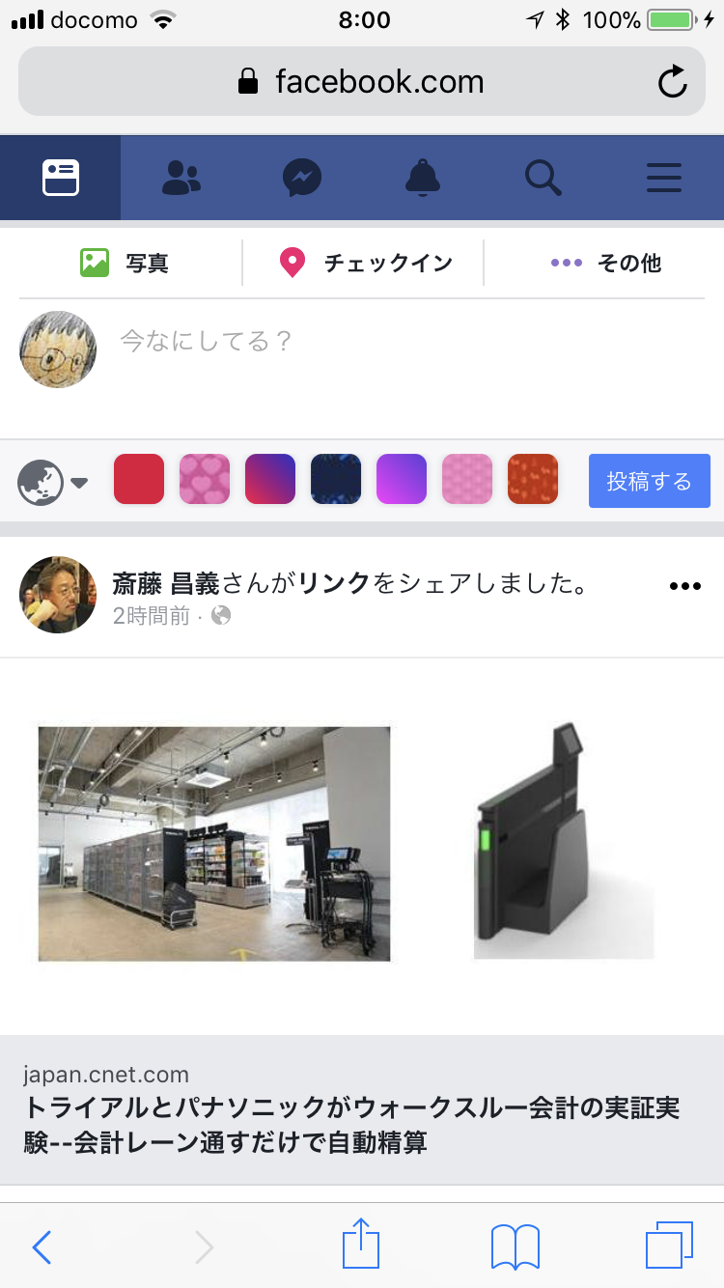
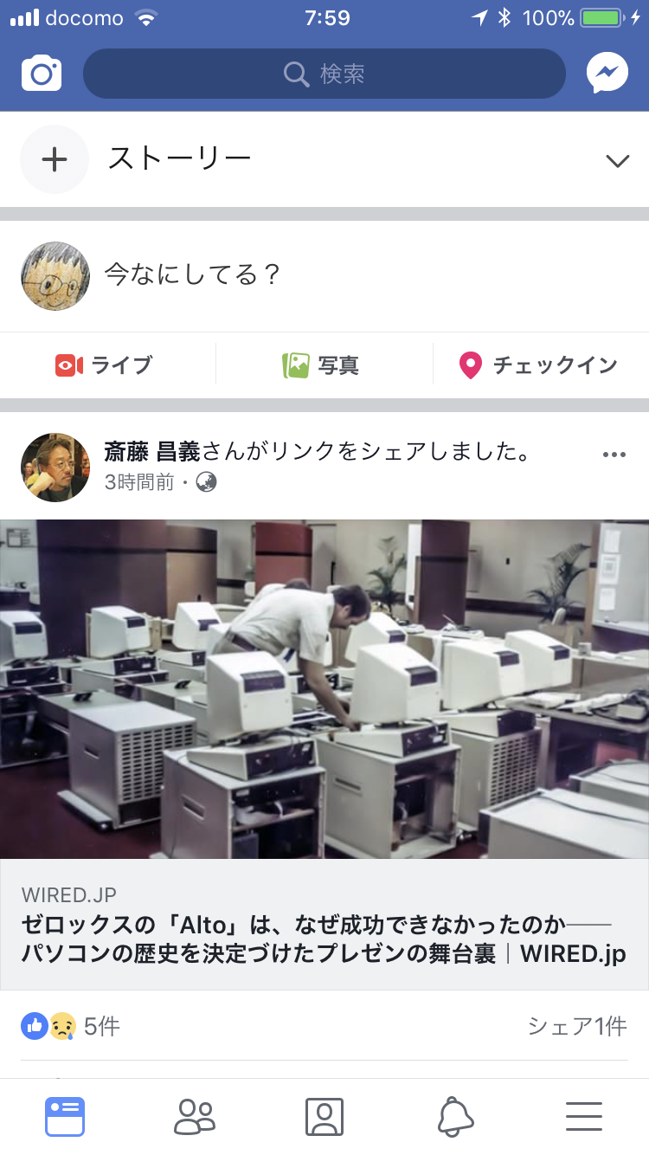
Webアプリとネイティブアプリ

Slide 4
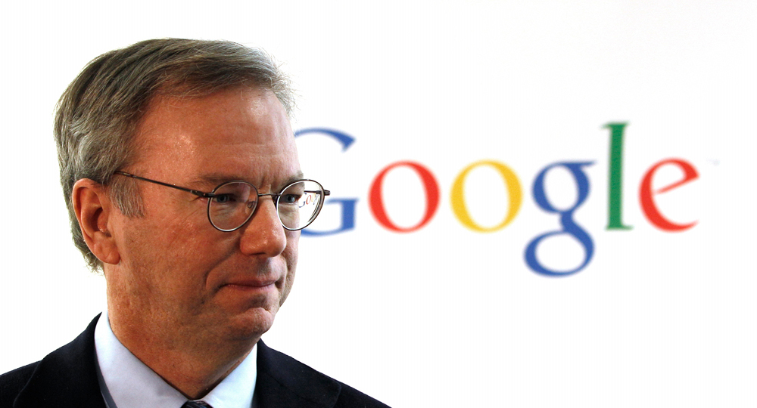
クラウド・コンピューティングの命名 ～ シュミットの発言
What's interesting [now] is that there is an emergent new model, and you all are here because you are part of that new model. I don't think people have really understood how big this opportunity really is. It starts with the premise that the data services and architecture should be on servers. We call it cloud computing – they should be in a "cloud" somewhere. And that if you have the right kind of browser or the right kind of access, it doesn't matter whether you have a PC or a Mac or a mobile phone or a BlackBerry or what have you – or new devices still to be developed – you can get access to the cloud. There are a number of companies that have benefited from that. Obviously, Google, Yahoo!, eBay, Amazon come to mind. The computation and the data and so forth are in the servers.
Eric Schmidt, 6.Mar.2006, “Search Engine Strategies Conference @ San Jose, CA
“(新しいモデルは) データサービスとアーキテクチャはサーバー上にあるべきだという前提から始まる。これをクラウドコンピューティングと呼ぼう - 「クラウド」のどこかにあるべきなのだ。適切なブラウザ、あるいは適切なアクセス手段があれば、PC、Mac、携帯電話、ブラックベリー、その他あらゆるものから - あるいは、まだ開発されていない新しいデバイス - クラウドにアクセスできる。”
「クラウド」にあるサーバー
適切なアクセス手段
開発中の新しいデバイス
Notes:
クラウドコンピューティングという言葉を最初に使ったのはGoogleのエリック・シュミットCEOといわれています。2006年のカンファレンスにおける対談でクラウドについて語ったのが最初ということです。
Googleのサイトに対談の書き起こしが載っています。
https://www.google.com/press/podium/ses2006.html
この中でシュミットは、新しいコンピューティングモデルは、クライアントの種類や大きさ、用途に関係なく、Webブラウザやその他のアクセス手段によってクラウド上のリソースを利用すると語っています。
また、注目すべきは、「新しいデバイス」にも触れていることです。
シュミットはこのころAppleの社外取締役をしており、iPhoneの開発について詳細を知る立場にありました。また、GoogleがAndroid社を買収したのは2005年です。
シュミットの頭の中に、クラウド用のクライアントとして、iPhoneやAndroidのような、まだ発表されていない新世代のデバイス(スマートフォン)があったことは間違いないでしょう。
この発言が意味するところは、サーバー側のアプリケーションをWeb標準技術で構築されたWebアプリケーションとして構築しておけば、Webブラウザを持った様々なデバイスから等しくアクセスしてその機能を利用することができるということです。つまり、特定のハードウェアや基本ソフトの種類 （Windows、Mac、iOS、Androidなど）に関係なく、Webブラウザさえ搭載されていれば、等しくサービスを受けられるということです。「新世代のデバイス」は、「クラウドの持つ機能や性能を、ブラウザを介して利用するためのデバイス」を指しているのです。
クラウドを利用するクライアントとして重要なのはブラウザが使えることであって、ハードウェアや基本ソフトでは無いということは、それまでの特定の企業の技術に頼るプラットフォームから、オープンなプラットフォームへの移行でもあります。Webブラウザという、誰もが自由に使える標準技術をサポートしていれば、ベンダーを選ばずにアプリケーションを利用し、アプリを利用することができるのです。
このように、クラウドの誕生時点でクライアントはブラウザを使うことが想定されていましたが、クラウドがブラウザをクライアントとして選んだというよりも、ブラウザの技術革新がクラウド誕生のきっかけになったという見方もできます。この点については後述します。

Slide 5
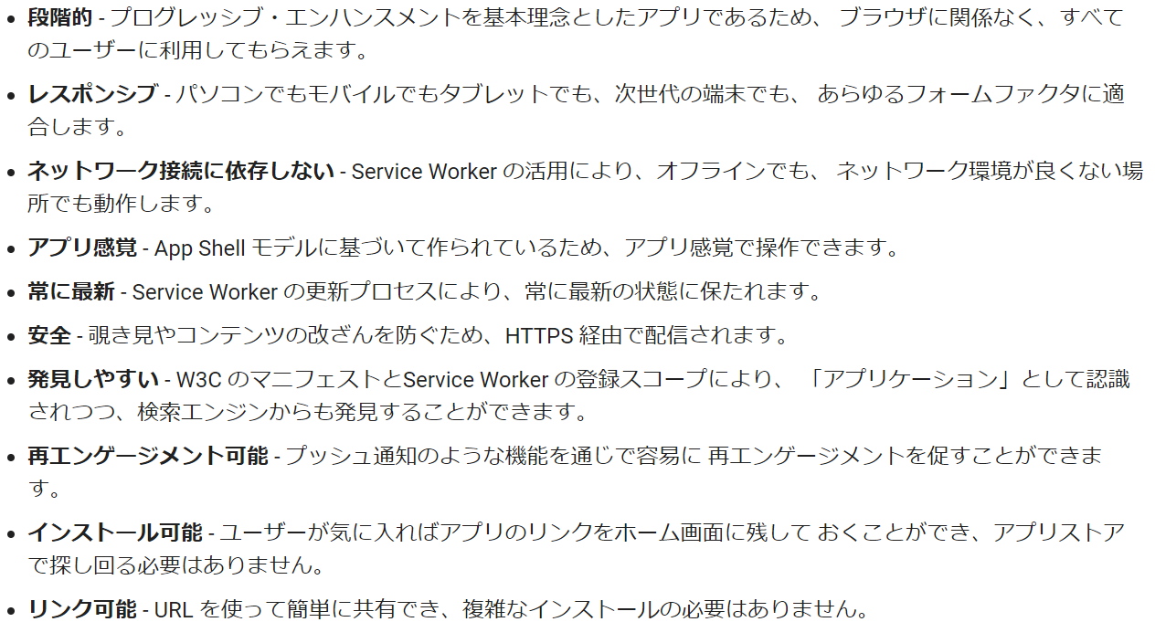
PWA（Progressive Web Apps）
Webアプリとネイティブアプリの「いいとこ取り」
Googleが推進
（2015年発表）
https://developers.google.com/web/fundamentals/codelabs/your-first-pwapp/?hl=ja

Slide 6
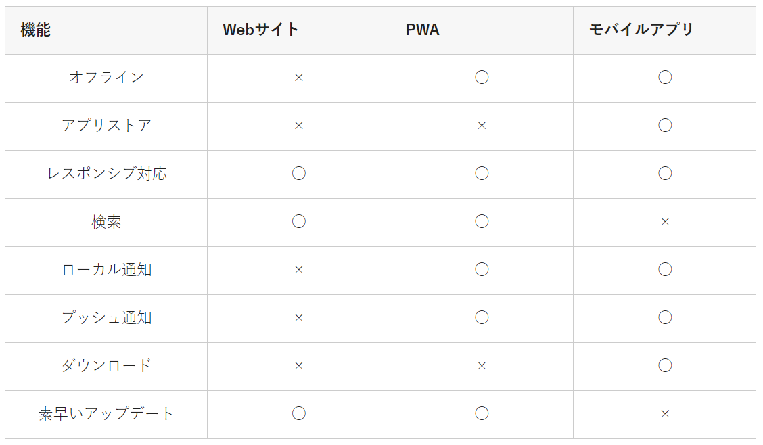
Webアプリ、PWA、ネイティブアプリの比較
Notes:
https://www.webprofessional.jp/progressive-web-apps-bridging-the-gap-between-web-and-mobile/

Slide 7
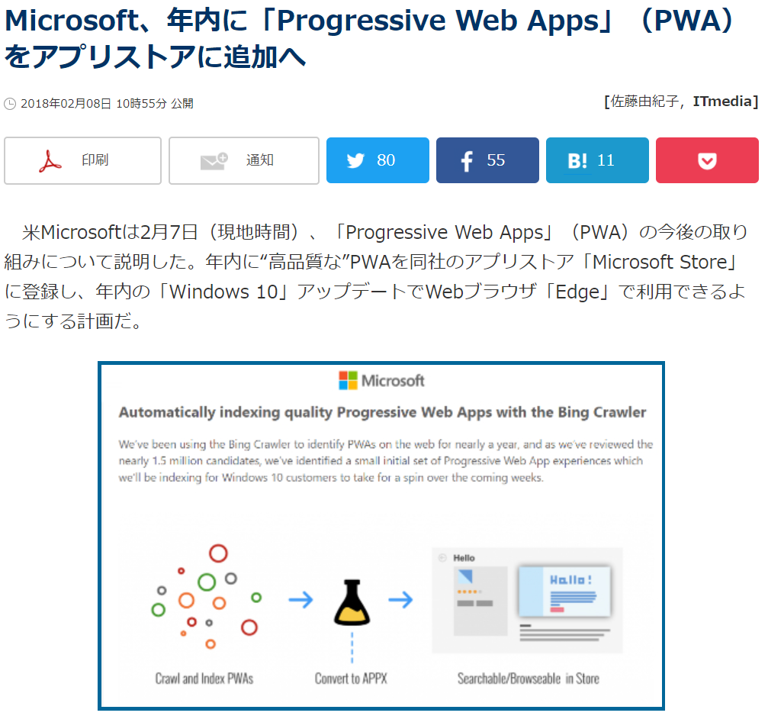
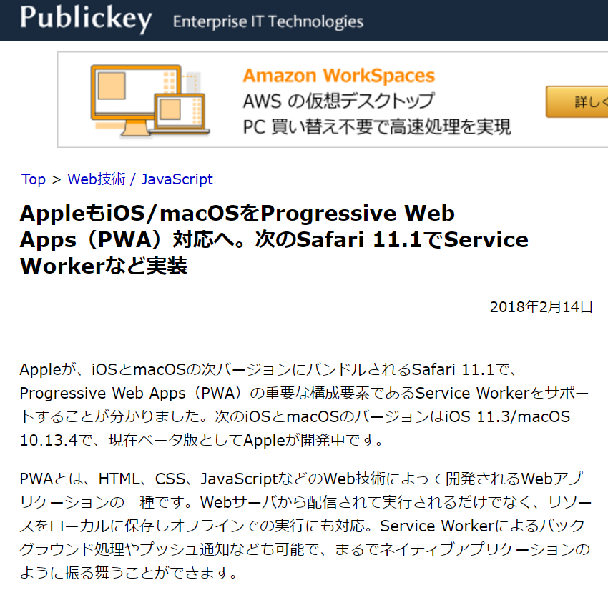
MS、Appleが相次いでサポートを表明→デファクトへ?
Notes:
http://www.itmedia.co.jp/news/articles/1802/08/news067.html

Slide 8
PWAを巡るMicrosoft、Appleの戦略
Microsoft
Apple
ナデラCEO就任以降の
オープン化戦略の推進
元々HTML5をサポートしていた
OS無料化時代への布石
MacとiOSのアプリ統合
Windows10のUXの強化
Webアプリでも課金モデルを模索

Slide 9
アプリストアのメリット・デメリット
メリット
デメリット
高い収益
手数料を取られる
完全コントロール
自由度が無い
ウイルスなどが少ない
審査に時間がかかる

Slide 10
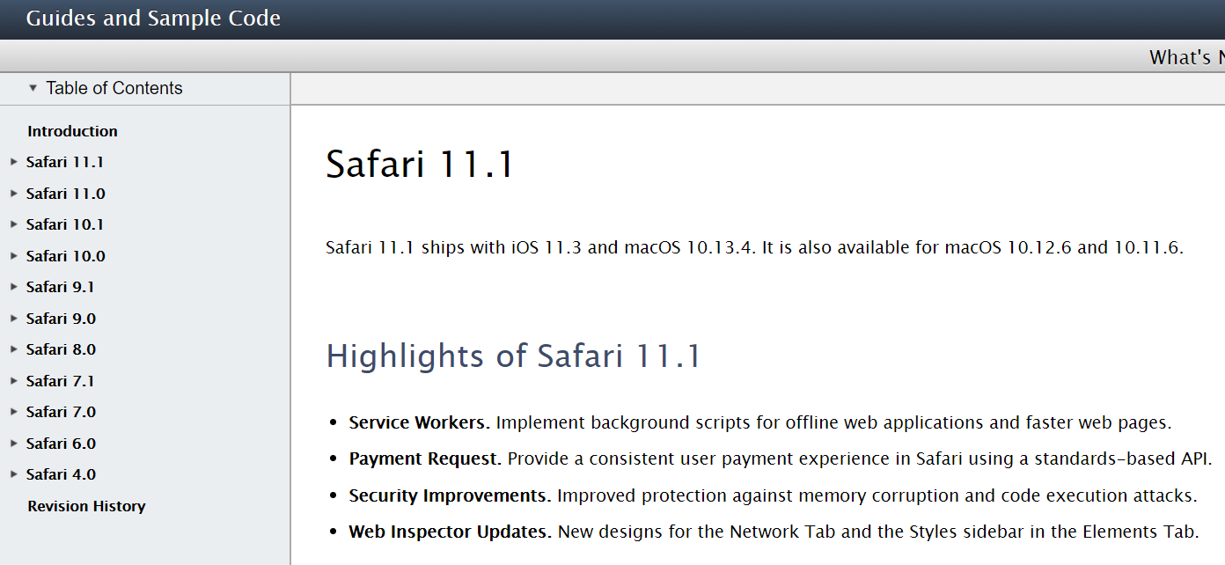
App Atore後を見据えたAppleの新たな戦略とは?
Service Workers
Payment Request
Notes:
https://developer.apple.com/library/content/releasenotes/General/WhatsNewInSafari/Articles/Safari_11_1.html

Slide 11
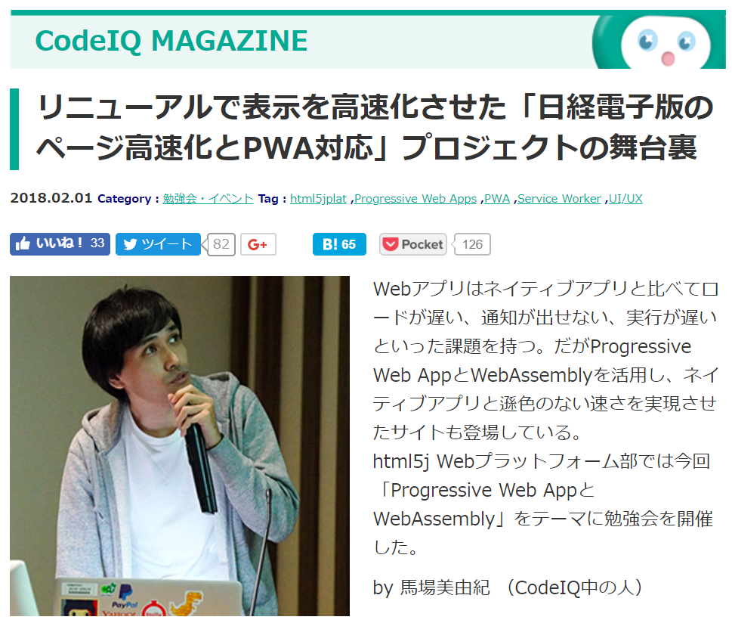
PWAの実装事例
Notes:
https://codeiq.jp/magazine/2018/02/56884/

Slide 12
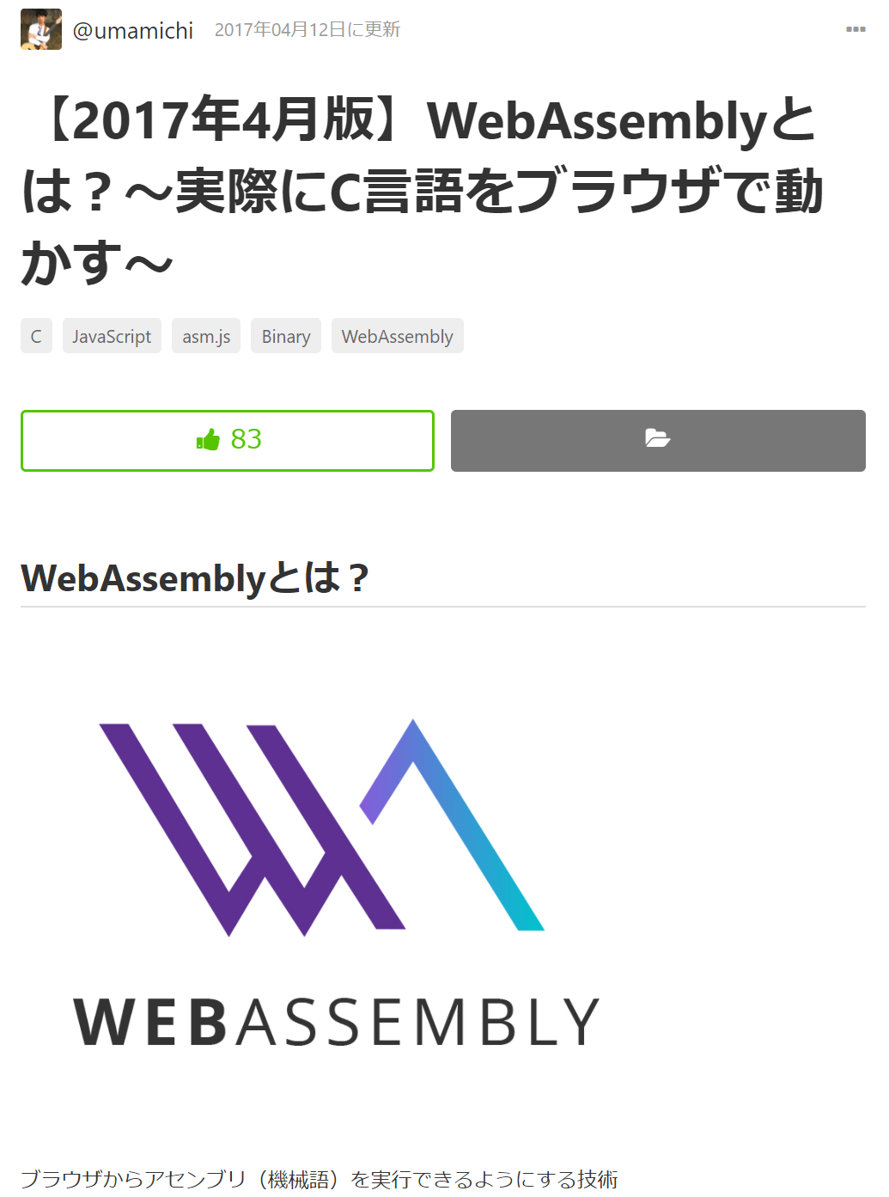
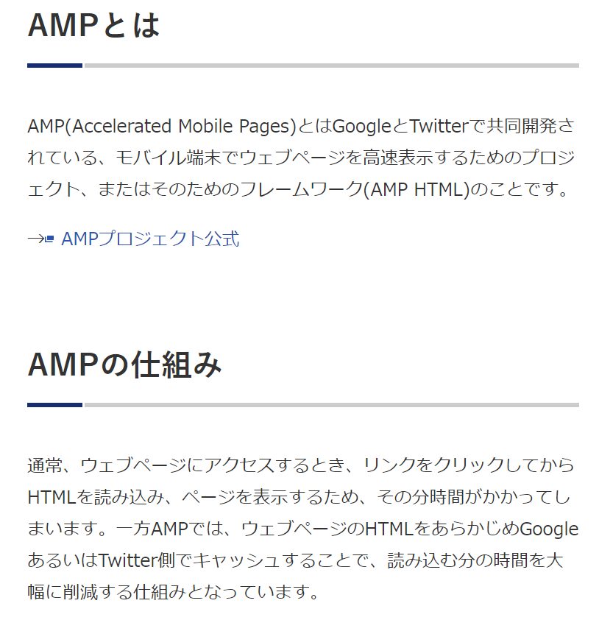
その他のWebアプリ高速化技術
Notes:
https://www.seohacks.net/basic/terms/amp/
https://qiita.com/umamichi/items/c62d18b7ed81fdba63c2

Slide 13
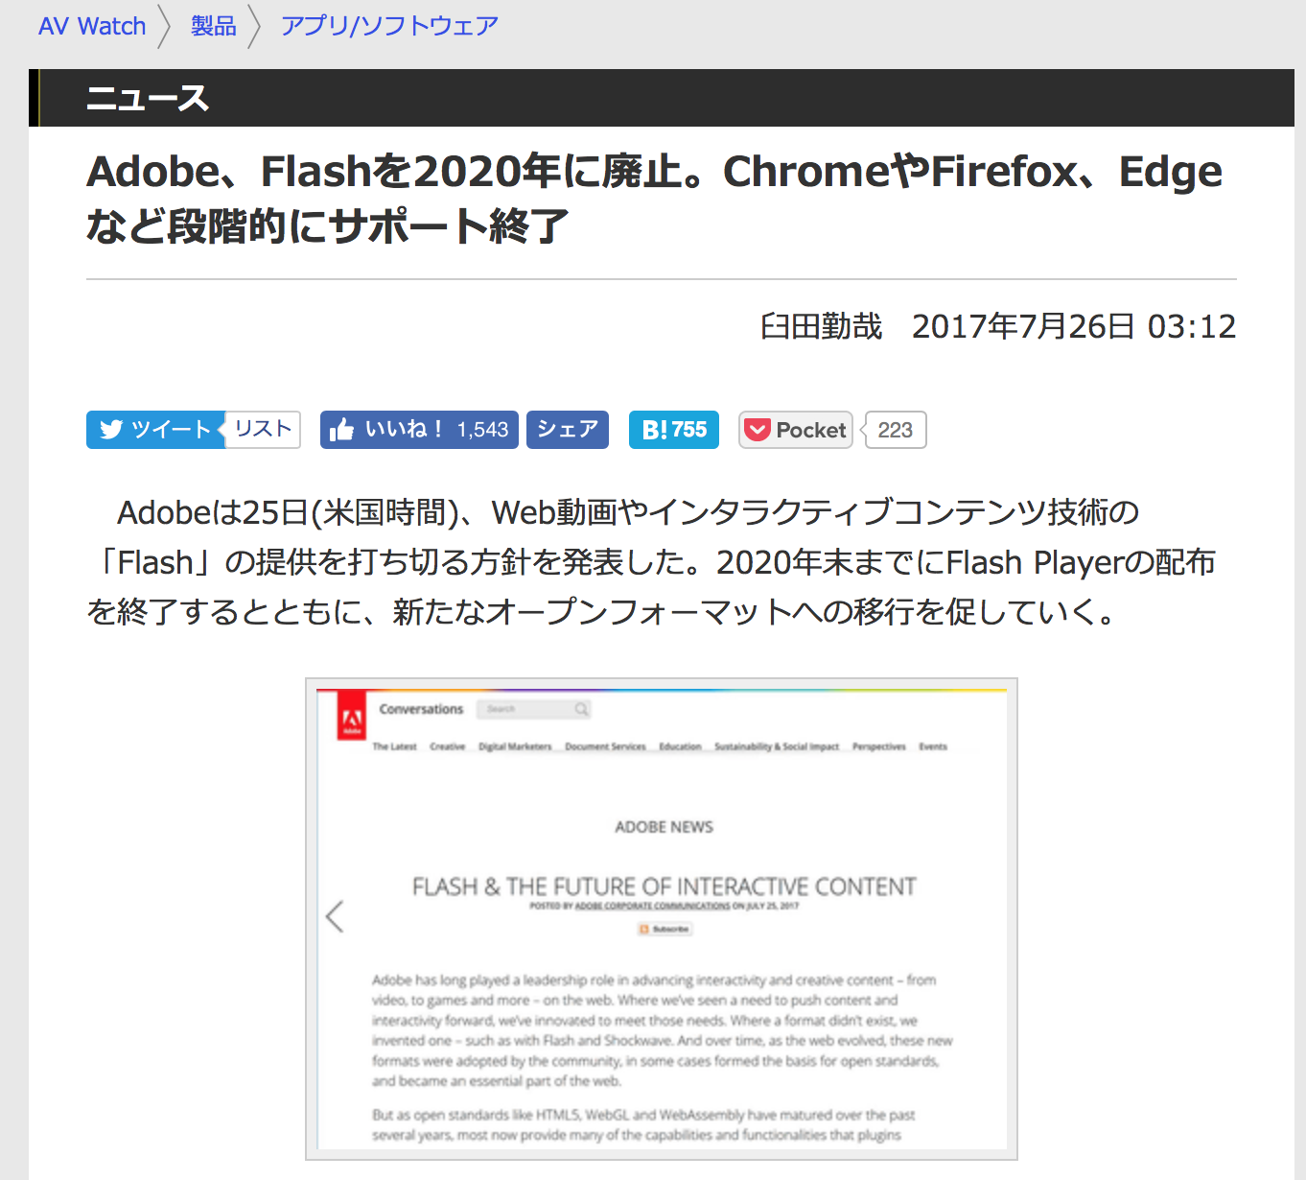
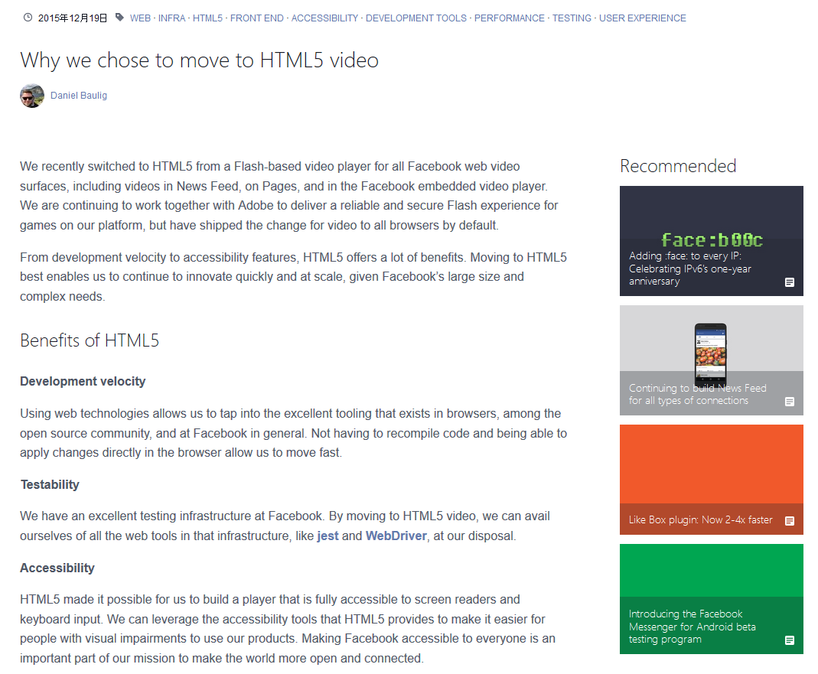
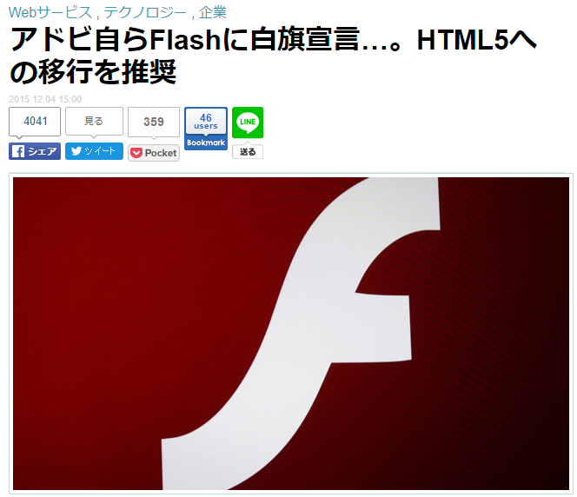
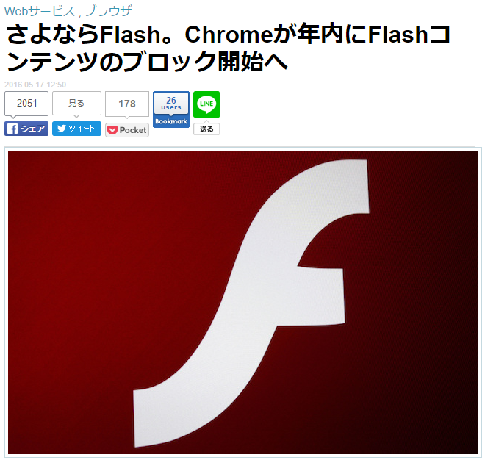
Flashの終焉
Notes:
https://code.facebook.com/posts/159906447698921
http://www.gizmodo.jp/2016/05/flashchrome_1.html
http://www.gizmodo.jp/2015/12/flashhtml5must.html
https://av.watch.impress.co.jp/docs/news/1072470.html

